Slide 1
Java程序设计
北京师范大学珠海分校
信息技术学院
吴小勇

Slide 2
课程信息
上课时间
  周二1~2/3~4节，励耘楼B307
  周四1~6节，木铎楼C403,周五（单周）
考核方式
  平时：30%
  期中：10%
  期末：60%
交流方式：
  网络教学平台http://eol.bnuz.edu.cn

Slide 3
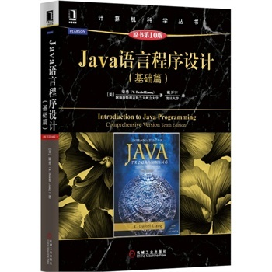
教材
http://www.cs.armstrong.edu/liang/intro10e/
https://www.pearson.com/us/higher-education/product/Liang-Intro-to-Java-Programming-Brief-Version-10th-Edition/9780133592207.html?tab=resources

Slide 4
学习目标
掌握面向对象的程序设计的思想、方法及其特征
学会使用Java语言进行程序设计
学会运用面向对象方法分析和解决实际问题

Slide 5
学习内容
概述
基本程序设计
  数据类型、选择、循环、方法、数组
对象和类
  基础
  继承和多态
  抽象类和接口
  异常与IO
JavaFX
  基础、事件驱动、组件

Slide 6
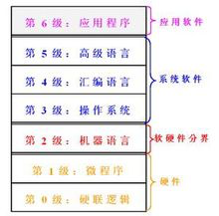
计算机基础知识
计算机包括硬件和软件两部分

Slide 7
计算机的硬件组成
CPU
内存（主存）
存储设备
输入设备
输出设备
通信设备

Slide 8
软件
操作系统
编程语言

Slide 9
第一章
Java概述

Slide 10
面向对象程序设计语言
  面向对象的程序设计语言能更好地描述客观事物及其相互联系
  在面向对象的程序设计语言中，将客观事物抽象为对象
    用一组数据（属性）描述对象的静态特征
    用一组方法刻画对象的动态特征

Slide 11
面向对象程序设计语言
  用类来表示一组具有相同属性和方法的对象
  父类中描述事物的共性，在子类中描述个性
  子类继承父类
  通过封装机制把对象的属性和方法结合为一个整体，并且屏蔽了对象的内部细节
  通过消息连接来表示对象之间的动态联系

Slide 12
Java 简介
Java是一种通用的程序设计语言
Java可以用来编写互联网程序
  计算机及其程序设计越来越多地和互联网紧密地联系在一起
  Java可用来开发和部署互联网上的多种应用程序
    服务器、台式机、笔记本和手持电子设备等

Slide 13
Java 的历史
  Java是由Sun公司于90年代初开发（James Gosling）
  它最初命名为Oak，目标设定在家用电器等小型系统的编程语言
    由于当时这些智能化家电的市场需求没有预期的高，Sun放弃了该计划
    就在Oak几近失败之时，随之互联网的发展，Sun看到了Oak在计算机网络上的广阔应用前景，于是改造了Oak
  在1995年5月以Java的名称正式发布

Slide 14
Java的特点
简单的（Simple）
  废除了指针和多重继承
  自动分配内存和自动垃圾回收
面向对象的（Object Oriented）
  提高了软件开发的模块化程度和重复使用率
  缩短了软件开发时间
  降低了开发成本

Slide 15
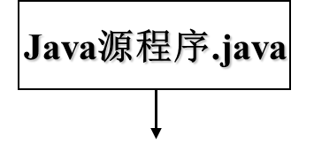
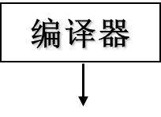
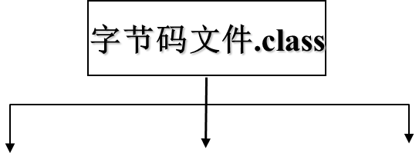
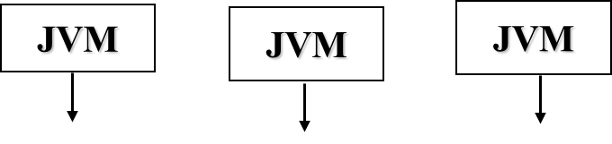
Java 的特点-续1
解释型的
（Interpreted）
  Java程序被编译成字节码
  字节码与机器无关
  字节码可以在含有Java
  解释器（Java 虚拟机的一部
  分）的机器上运行
Windows
操作环境
Unix
操作环境
Mac
操作环境

Slide 16
Java 的特点-续2
分布式的（Distributed）
  使得分布式计算变得容易
  易于进行网络编程
健壮的（Robust）
  健壮意味着可靠
  Java编译器可以检查出许多错误
  摒除了容易出错的一些程序结构，例如指针
  Java具有运行时的异常处理机制

Slide 17
Java的特点-续3
安全的（Secure）
  为了适应网络环境对安全性的要求，Java采用多层安全机制来保证其使用上的安全性
结构中立的（Architecture Neutral）
  Java的成功最初得益于网络编程
  Java也可以以独立程序的方式运行

Slide 18
Java的特点-续4
可移植的（Portable）
  Java的字节码不需要重新编译就可在不同平台上运行
  Java没有和平台相关的特点

Slide 19
Java的特点-续5
多线程的（Multi-threaded）
  Java具备内建的多线程功能，可以
    同时执行不同的任务
    将一个程序的不同程序段设置为不同的线程，使各线程并发、独立的执行
动态的（Dynamic）
  程序中可以添加新的类而不需要重新编译
  用户无需重新安装就可更新软件

Slide 20
Java与C/C++的主要区别
平台
  C/C++语言编译为机器码，与平台相关
  Java语言编译为字节码，字节码与平台无关
指针
  C/C++语言有指针类型
  Java语言没有指针类型

Slide 21
Java与C/C++的主要区别
继承
  C++允许多继承
  Java语言仅允许单继承，通过接口的方式可间接实现多重继承
性能
  C/C++源代码直接编译成机器码，运行速度快
  Java源程序经过编译后生成字节码文件，字节码文件再经过解释才能执行，运行速度比C/C++

Slide 22
Java的开发环境
Java有三个版本：
  标准版：Standard Edition，J2SE
    客户端应用或applets
  企业版：Enterprise Edition，J2EE
    服务器端应用，如Java servlet或JavaServer Pages
  小型家电版：Micro Edtion，J2ME
    移动设备的应用程序

Slide 23
JDK
J2SDK（Java 2 Software Development Kit）指Java 2软件开发包，是由SUN公司推出的Java开发工具，简称为JDK
JDK是由一套独立的程序构成的集合，每个程序都是从命令行调用的，用于开发和测试Java程序
其它工具都是在JDK环境之上架构的

Slide 24
IDE
除了JDK，还可以使用集成开发环境
  Integrated Development Environment
  快速开发Java
Java集成开发环境（IDE）有：
  JBuilder 、Visual Age for Jave、Visual J++、Visual Café、Eclipse、JCreator等
  实验室中安装了Eclipse

Slide 25
一个简单的Java程序
在控制台中输出“Welcome to Java!”
  控制台是指计算机的文本输入和显示设备
注释
//This program prints Welcome to Java!
public class Welcome {
public static void main(String[] args) {
System.out.println("Welcome to Java!");
}
}
类声明
方法声明

Slide 26
注释
Java程序包含三种注释
  多行注释：用于某行的一部分、单行或多行注释
  /* 注释内容
  */
  单行注释：用于单行或不到一行的注释
  // 注释内容
  文档注释：可以使用javadoc提取注释
  /** 注释内容
  */

Slide 27
保留字
保留字或关键字(keyword)是对编译器有具体意义，不能在程序中用于其它目的的单词
//This program prints Welcome to Java!
public class Welcome {
public static void main(String[] args) {
System.out.println("Welcome to Java!");
}
}

Slide 28
修饰符
Java中的某些关键字称为修饰符(modifier)，用于指定数据、方法、类的属性以及它们的用法
//This program prints Welcome to Java!
public class Welcome {
public static void main(String[] args) {
System.out.println("Welcome to Java!");
}
}

Slide 29
语句
语句(statement)代表一个动作或一系列动作
Java中的每个语句都以分号(;)结尾
//This program prints Welcome to Java!
public class Welcome {
public static void main(String[] args) {
System.out.println("Welcome to Java!");
}
}

Slide 30
块
程序中成对的大括号形成一个块(block)，用于组织程序中的部件。
//This program prints Welcome to Java!
public class Welcome {
public static void main(String[] args) {
System.out.println("Welcome to Java!");
}
}
方法块
类块

Slide 31
类
类(class)是Java的基本结构
类是对象的模板或蓝图
一个程序可以包含一个或多个类
//This program prints Welcome to Java!
public class Welcome {
public static void main(String[] args) {
System.out.println("Welcome to Java!");
}
}

Slide 32
方法调用
方法是执行一系列操作的语句集
我们可以直接调用一个方法而不需要理解方法中一系列操作如何（how）实现的细节
//This program prints Welcome to Java!
public class Welcome {
public static void main(String[] args) {
System.out.println("Welcome to Java!");
}
}

Slide 33
main方法
main方法Java应用程序的入口
Java解释器通过调用main方法来运行应用程序
//This program prints Welcome to Java!
public class Welcome {
public static void main(String[] args) {
System.out.println("Welcome to Java!");
}
}

Slide 34
创建、编译和执行Java程序
编译
  javac Welcome.java
运行
  java Welcome
eclipse使用参见1.12
Windows
操作环境
Unix
操作环境
Mac
操作环境

Slide 35
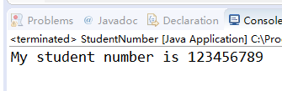
课堂练习
编写一个Java程序（类的名称为StudentNumber），在控制台中输出你的学号
一个程序运行的实例如下

Slide 36
程序设计风格和文档
编程风格决定程序的外观
良好的编程风格有利于减少错误，产生容易阅读、易于理解的代码
  适当的注释
  命名习惯
  适当的缩进和空白
  块的风格

Slide 37
适当的注释
在程序开头写一个摘要，解释一下这个程序是做什么的，其主要特点以及所用到的独特技术
在较大的程序中，还要加上注释，介绍每个主要步骤并解释每个难以读懂之处
每次作业或实验都应在程序的开头写上你的姓名、班级、日期和对程序的简单解释

Slide 38
命名习惯
选择带有描述性的名字
变量和方法的名字
  用小写字母
  如果一个名字包含多个单词，就将他们连在一起，第一个单词的字母小写，后面的每个单词的首字母大写
    radius, area, 和 computeArea.

Slide 39
命名习惯
类的名字:
  类名种每个单词的第一个字母大写。例如 ComputeArea.
常量:
  大写常量中的所有字母，两个单词用下划线链接。例如PI和MAX_VALUE

Slide 40
适当的缩进和空白
缩进
  书中的代码缩进两格
空白
  用空白行来分隔代码片段
  在二元运算符的两边加空格

Slide 41

块的风格
Java API用行尾风格

Slide 42
课堂练习
按照正确的Java设计风格修改你的程序StudentNumber.java

Slide 43
程序设计错误
语法错误（Syntax Errors）或编译错误（Compilation Error）
  由编译器发现
运行时错误（Runtime Errors）
  导致程序非正常终止
逻辑错误（Logic Errors）
  程序不能按预期的方式执行

Slide 44
编译错误
public class ShowSyntaxErrors {
public static void main(String[] args) {
i = 30;
System.out.println(i + 4);
}
}

Slide 45
运行时错误
public class ShowRuntimeErrors {
public static void main(String[] args) {
int i = 1 / 0;
}
}

Slide 46
逻辑错误
public class ShowLogicErrors {
// 确定变量x是否在1和100之间(包括1和100)
public static void main(String[] args) {
int x = 100;
System.out.println((1 < number) && (number < 100));
}
}

Slide 47
调试
逻辑错误通常称为bug。查找并修正这些错误的过程称为调试(debug)。
  阅读程序（代码审查）
  使用打印语句输出中间结果
  使用调试器
在Eclipse中可以通过添加断点的方法进行调试

Slide 48
本章小结
面向对象的语言具有继承、封装和多态的特点
Java是简单的、面向对象的、分布的、解释型的、健壮的、安全的、结构中立的、可移植的、多线程的和动态的
Java和C/C++各有特点
Java程序有一个或多个类组成
类中可以含有方法
程序的一些组件可以用块组合起来

Slide 49
本章小结
良好的编程风格有利于减少错误，产生容易阅读、易于理解的代码
程序设计错误可以分为三类
  语法错误
  运行时错误
  逻辑错误

